Slide 1
电 路
习 题 解 答

Slide 2
元件
元件
_
_
+
u
+
u
1-1 (题目略)
(a)
(b)
解:
当流过元件的电流的参考方向与元件两端电压降落的方向一致时，称电压电流的参考方向关联。
因此图(a)是关联，图(b)为非关联。
当u、i方向为关联方向时，定义p=ui为吸收的功率；当取元件的u、i参考方向为非关联时，定义p=ui为元件发出功率。
因此图(a)中的ui表示元件吸收的功率，图(b)中ui表示元件发出的功率。
(3)关联条件下， P>0，元件吸收功率，P<0，发出功率；
非关联条件下，P>0，元件发出功率，P<0，吸收功率。
图(a)中，ui为关联方向，p<0，表示元件实际发出功率； 图(b)中，ui为非关联方向，p>0，表示元件实际发出功率。

Slide 3
D
2A
5A
1A
2A
40V
2A
1-3 (题目略)
+
+
+
+
A
60V
B
60V
C
60V
20V
E
解:
元件A的电压电流为非参考方向，其余为关联方向。
_
_
_
_
P_{A}=60×5=300W>0，为发出功率；
P_{B}=60×1=60W>0，为吸收功率；
P_{C}=60×2=120W>0，为吸收功率；
P_{D}=40×2=80W>0，为吸收功率；
P_{E}=20×2=40W>0，为吸收功率；
总吸收功率P=P_{B} +P_{C} +P_{D} +P_{E} =300W
即元件A发出的总功率等于元件吸收的总功率。满足功率平衡。

Slide 4
i
20mH
i
10kΩ
_
_
+
u
+
u
1-4 (题目略)
(a)
(b)
+
_
i
10μF
i
5V
i
2A
+
u
_
_
u
+
+
u
_
解:
(c)
(d)
(e)
(a)图为线性电阻，其u、i为非关联方向，其约束方程为：
u= -Ri= -10×10³i 。
(b)图为线性电感，其u、i为非关联方向，其约束方程为：
u= -L(di/dt)= -20 ×10⁻³ (di/dt) 。
(c)图为线性电容，其u、i为关联方向，其约束方程为：
i= c(du/dt)= 10 ×10⁻⁶ (du/dt) 。
(d)图为理想电压源，参考极性与实际相反，其约束方程为：
u= -5V 。
(e)图为理想电流源，参考方向与实际相同，其约束方程为：
i=2A 。

Slide 5
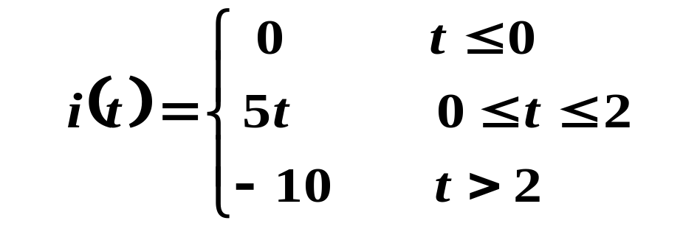
i/A
+
i
10
1-5 (题目略)
u
2μF
_
O
1
2
3
4
5
t/s
解：已知电容电流求电压，用电容伏安关系积分形式：
-10
本题中电容电流i(t) 的函数表达式为：
将i(t) 代入积分式(注意积分的上下限)：

Slide 6
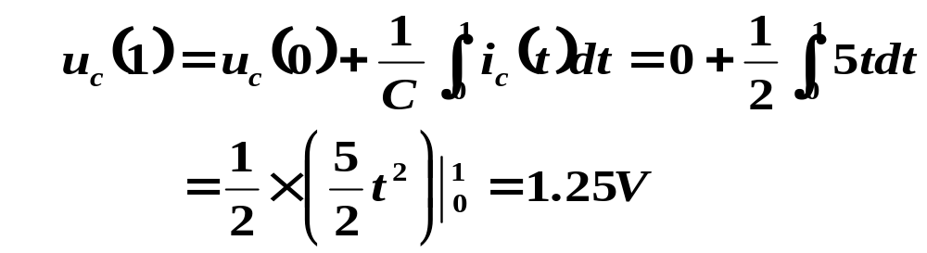
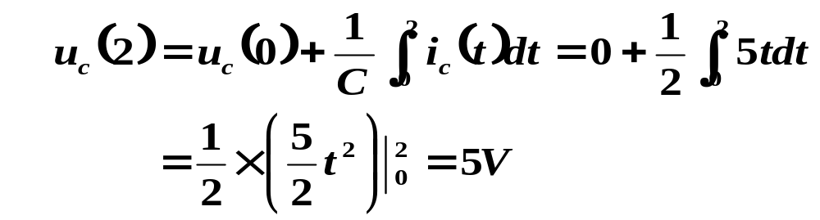
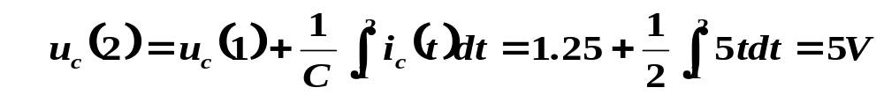
当t=1s时，
当t=2s时，
当t=2s时，也可把当t=1s时的值作为其初始值， 即：

Slide 7
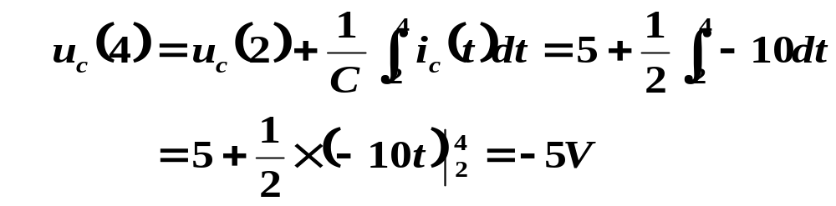
当t=4s时，因t=2s时电流的值发生改变，所以把t=2s时的值作为其初始值：
本题的要点：
1)在计算电容电压时，要关注它的初始值，即初始状态时的值。
2)已知的电流是时间的分段函数，电压也是时间的分段函数。

Slide 8

u/V
+
i
2
1-8 (题目略)
u
2μF
_
O
1
2
3
4
5
t/ms
解:
0
t≤ 0
10³t
0≤ t ≤ 2 ms
电压u(t)的函数表达式为：
4 -10³t
2≤ t ≤ 4 ms
0
4≤ t
(1) 求电流：根据u、i的微分关系：
得电流表达式：
0
t< 0
2×10⁻³
0< t < 2 ms
-2×10⁻³
2<t <4 ms
0
4< t

Slide 9
u/V
+
i
2
u
2μF
_
O
1
2
3
4
5
t/ms
0
t≤ 0
10³t
0≤ t ≤ 2 ms
电压u(t)的函数表达式为：
4 -10³t
2≤ t ≤ 4 ms
0
4≤ t ms
(2) 求电荷：根据库伏特性：
得电荷表达式：
0
t≤ 0
2×10⁻³t
0 ≤ t ≤ 2 ms
2×10⁻⁶(4-10³t)
2 ≤ t ≤ 4 ms
0
4 ≤ t ms

Slide 10


u/V
+
i
2
u
2μF
_
O
1
2
3
4
5
t/ms
0
t≤ 0
10³t
0≤ t ≤ 2 ms
电压u(t)的函数表达式为：
4 -10³t
2≤ t ≤ 4 ms
0
4≤ t ms
(3) 求功率：根据功率公式：
0
t< 0
2×10⁻³
0< t < 2 ms
电流i为：
-2×10⁻³
2<t <4 ms
得功率表达式：
0
4< t
0
t≤ 0
2t
0 ≤ t ≤ 2 ms
-2×10⁻³(4-10³t)
2 ≤ t ≤ 4 ms
0
4 ≤ t ms

Slide 11
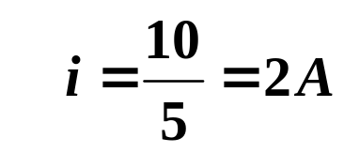
i₁
6Ω
5Ω
5Ω
20Ω
a
a
c
_
_
_
+
+
2A
+
10V
i
u₁
i
1-10
(题目略)
u_{S}
3V
_
+
0.9i₁
0.05u₁
b
b
解:
(a)
(b)
图(a)：
电流i为：
即受控源电流为：

Slide 12
i₁
6Ω
5Ω
5Ω
20Ω
a
a
c
_
_
_
+
+
2A
+
10V
i
u₁
i
u_{S}
3V
_
+
0.9i₁
0.05u₁
b
b
解:
(a)
(b)
图(b)：
电流u₁为：
即受控源电流为：

Slide 13
B
3A
R₁
2A
i₁
i₂
i₅
i₄
1-12
(题目略)
A
R₂
-10A
R₃
i₃
C
解:
6A
4A
设定电流i₁、i₂、i₃、i₄、i₅如图示。
(1) R₁、R₂、R₃值不定，i₁、i₂、i₃不能确定。
对所选的闭合面列KCL方程得：
对A点列KCL方程得：

Slide 14
B
3A
R₁
2A
i₁
i₂
i₅
i₄
A
R₂
-10A
R₃
i₃
C
解:
6A
4A
(2) R₁=R₂=R₃，对回路列KVL方程，对B点、C点列KCL方程：
将 R₁=R₂=R₃代入，解得
i₄、i₅的值同(1)：

Slide 15
i
22Ω
i₁
1Ω
a
8A
i₃
+
+
+
i₂
2Ω
+
1-20
(题目略)
50Ω
u_{S}
88Ω
10V
u
2V
_
u
_
_
3Ω
_
b
(a)
(b)
解:
在图(a)中设电流 i，右边网孔的KVL方程为：
解得：
则：
在图(b)中设电流 i₁、i₂、i₃，
a结点的KCL方程为：
注：列KVL方程时应尽量选取没有电流源的回路。
KVL方程：
求解上述方程得：

Slide 16
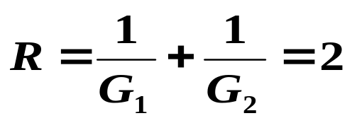
R₁
R₂
a
2-4
(题目略)
G₁
R₃
R₄
R₃
R₄
a
R₅
G₂
b
b
解:
(a)
(b)
(a)：图中R₄被短路，应用电阻的串并联，有：
(b)：图中G1、G2支路的电阻为：
所以：

Slide 17
a
R₁
R₁
R₁
a
R₂
R₁
S
1
1’
R₃
R₅
R₂
R₂
b
R₄
b
R₂
(c)
(d)
(c)：这是一个电桥电路，由于R₁=R₂，R₃=R₄，处于电桥平衡，故开关打开与闭合时的等效电阻相等。
(d)：这是一个电桥电路，处于电桥平衡，1与1’同电位，之间的电阻R₂可以去掉(也可以短路)。故

Slide 18
3
R
2
R
R
R
b
R
R
R
R
R
R
R
R
R
1
2’
R
R
R
3’
a
R
R
b
R
R
R
R
R
R
R
a
1’
3”
(e’)
(e)
(e)：这是一个对称电路，结点1与1’等电位，2与2’等电位，3、3’、3”等电位，可以分别把等电位点短接，短接后的电路如图e’所示。则

Slide 19
1Ω
1Ω
R₁’
a
2Ω
a
R₁
2Ω
R₃
2Ω
R₂
2Ω
1Ω
2Ω
R₂’
R₃’
b
b
(f)
(f’)
(f)：图中(1Ω，1Ω，2Ω)和(2Ω，2Ω，1Ω)构成两个Y形连接，分别将两个Y形转换成Δ形连接，如图f’ 所示。设(1Ω，1Ω，2Ω)转换后的电阻为R₁、R₂、R₃， (2Ω，2Ω，1Ω)转换后的电阻为R₁’、R₂’、R₃’ ，则

Slide 20
1Ω
1Ω
R₁’
a
2Ω
a
R₁
2Ω
R₃
2Ω
R₂
2Ω
1Ω
2Ω
R₂’
R₃’
b
b
(f)
(f’)
并接两个Δ形，得到等效电阻：

Slide 21
1
R
R
R
R
R
a
2
R
R
R
R
2”
R
R
R
R
R
R
R
R
1’
a
R
R
b
R
1”
R
R
b
R
R
(g)
2’
(g’)
(g)：这是一个对称电路。由对称性知，节点1，1’，1”等电位，节点1，2’，2”等电位，连接等电位点，得到图(g’)。则

Slide 22
2-8 如图(a)，求U和U_{ab}。
4Ω
I₁
4Ω
10Ω
+
R₁
a
R₃
a
+
U
10Ω
U
5A
+
6Ω
_
5A
+
6Ω
_
5Ω
R₂
U_{ab}
I₂
24Ω
U_{ab}
24Ω
_
_
b
(b)
b
(a)
解:
把(10Ω，10Ω，5Ω)构成的Δ形等效变换为Y形，如图(b)所示。其中各电阻的值为
两条支路的电阻均为10Ω，因此两条支路的电流:I₁=I₂=5/2=2.5A
应用KVL得：
入端电阻
所以

Slide 23
2-11 求 i 。
1A
4V
_
+
4Ω
4Ω
4Ω
i
4Ω
4Ω
4Ω
i
10Ω
10Ω
2Ω
2Ω
+
+
+
10Ω
10V
6V
10Ω
2.5A
1A
3A
_
10V
_
_
(a)
(b)
4V
+
_
i₁
4V
+
_
i₁
i₁
4Ω
9Ω
10Ω
i
10Ω
1Ω
+
6.5A
1Ω
2.5V
6.5A
10Ω
_
(c)
(d)
(e)
解:

Slide 24
2-15 求R_{in}
i₁
β i₁
i₁
β i₁
i
R₁
R₁
+
1
R_{in}
u
R₂
R₂
_
1’
(a)
(a’)
解:
(a)：在1，1’端子间加电压源u，设电流i,，如图(a’)所示。
根据KCL，有：
而：
由此可得：
解得输入电阻：

Slide 25
2-15 求R_{in}
u₁
_
β i₁
u₁
_
β i₁
+
+
1
_
_
R₂
μu₁
R₂
μu₁
_
+
+
R₃
u
R₃
R_{in}
R₁
R₁
+
i₁
i
(b)
1’
(b’)
解:
(b)：在1，1’端子间加电压源 u，设电流 i,，如图(b’)所示。
根据KVL，有：
由KCL得：
联立求 解上式得：

Slide 26
_
+
+
+
_
3-2 (1)按标准支路；(2)按电源合并支路，求KCL、KVL独立方程数。
_
+
_
+
_
(a)
(b)
解: (1) 按标准支路：
图(a)中，n=6，b=11；独立的KCL：n-1=5；KVL：b-n+1=6
图(b)中，n=7，b=12 ；独立的KCL:n-1=6；KVL：b-n+1=6
(2) 按电源合并支路：
图(a)中，n=4，b=8；独立的KCL：n-1=3；KVL：b-n+1=5
图(b)中，n=5，b=9 ；独立的KCL:n-1=4；KVL：b-n+1=5

Slide 27
3-3 对(a)和 (b)所示的图，各画出4种不同的树。
解：如图。
9
3
①
2
②
5
③
②
2
②
①
5
③
①
7
⑥
2
6
10
1
7
9
6
⑥
④
4
1
5
8
9
10
3
⑥
7
⑤
④
8
8
11
④
⑤
③
⑤
4
(a₁)
(a)
(b)
2
②
①
3
①
5
③
2
②
5
③
1
7
7
①
②
③
⑥
⑥
6
10
4
1
7
9
10
⑥
8
10
④
⑤
⑤
(a₂)
④
⑤
④
(a₃)
(a₄)

Slide 28
3-5 对(a)和 (b)所示的图，任选一树并确定其基本回路组，指出独立回路数、网孔数。
9
解：如图。
3
②
2
②
①
5
③
①
基本回路数=独立回路数=网孔数
2
6
10
1
7
6
⑥
④
4
1
5
9
10
3
⑥
8
8
7
11
选中图中红线为树，则：
④
⑤
③
⑤
4
(a)
(b)
图(a)的基本回路组：[1,2,4]; [3,5,2]; [8,7,5,4]; [6,5,7,10]; [9,10,7,5,4]
图(b)的基本回路组：[1,5,8]; [2,5,6]; [3,6,7]; [4,7,8,]; [9,11,7,5]; [10,6,7,11]

Slide 29




u_{S6}
_
3-7 用支路电流法求i₅
i₆
+
R₆
Ⅰ
解：本题电路有4个结点，6条支路，因此有独立结点3个，独立回路3个。
i₄
i₂
R₂
R₄
①
②
③
i₃
i₅
i₁
R₃
设各支路电流和独立回路绕行方向如图所示。
Ⅱ
Ⅲ
R₅
R₁
+
u_{S3}
_
KCL方程：
KVL方程：
结点① ：
回路Ⅰ ：
结点②：
回路Ⅱ ：
结点③：
回路Ⅲ ：
联立求解上述方程，得电流：

Slide 30

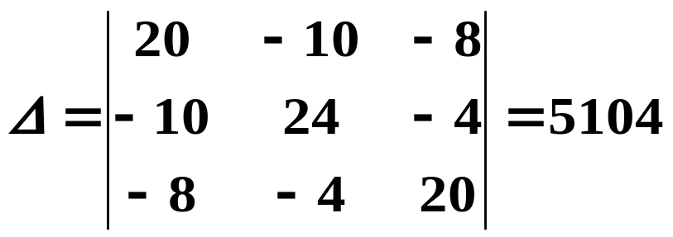
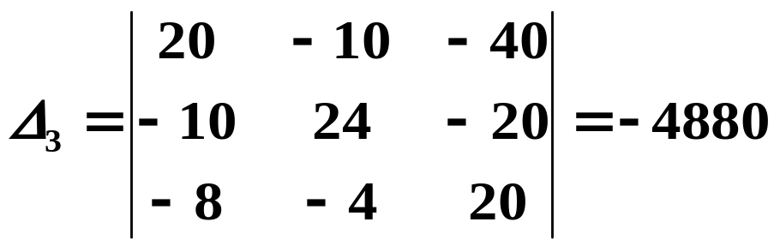
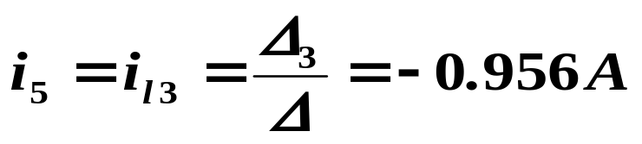
u_{S6}
_
3-8 用网孔电流法求i₅
i₆
+
R₆
Ⅰ
解：设网孔电流为i_{l1}，i_{l2}，i_{l3}，其绕行方向如图所示。
i₂
R₂
i₄
R₄
①
②
③
i₃
i₅
i₁
R₃
列写网孔方程：
Ⅲ
Ⅱ
R₅
R₁
+
u_{S3}
_
应用行列式法求解上面方程组：

Slide 31


3-16 列图(a)和(b)结点电压方程
10A
解(a) ：选③结点为参考结点，列写结点电压方程：
2Ω
①
2S
②
4A
2Ω
3Ω
6S
3S
2Ω
③
(a)
本题注意：1)图中电阻的单位不同，列写方程时要注意自电导和互电导的计算；2)与4A电流源串联的2Ω电阻不计入自电导中。
整理以后得：

Slide 32
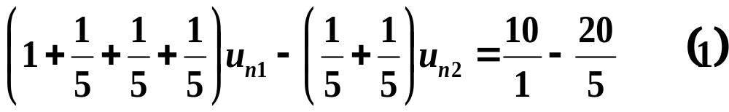

3-16 列结点电压方程
解(b) ：选③结点为参考结点，列写结点电压方程：
20V
5Ω
_
整理以后得：
+
1Ω
①
②
5Ω
2A
+
5Ω
10Ω
10V
_
③
(b)

Slide 33
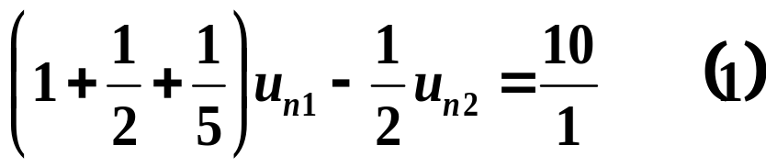
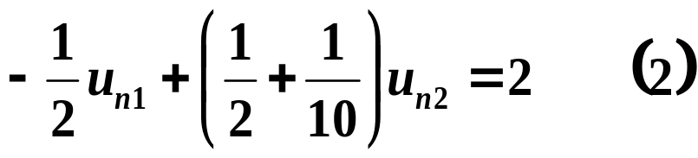


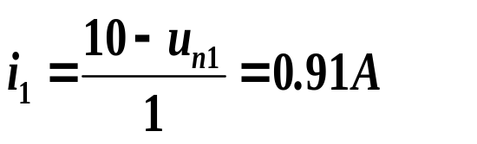
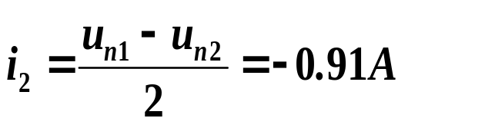
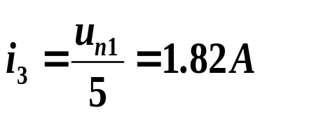
3-19 用结点电压法求图(a)和图(b) 的各支路电流
解(a) ：选③结点为参考结点，列写结点电压方程：
整理以后得：
解得：
1Ω
①
i₂
②
2Ω
支路电流：
i₁
2Ω
5Ω
2A
+
10Ω
10V
_
i₃
i₄
③
(a)

Slide 34
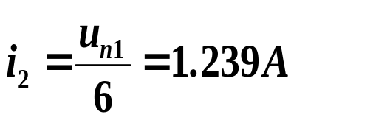
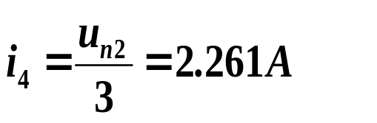
3-19 用结点电压法求图(a)和图(b) 的各支路电流
解(b) ：选③结点为参考结点，列写结点电压方程：
整理以后得：
解得：
4Ω
①
i₃
②
2Ω
i₅
支路电流：
i₁
1Ω
+
6Ω
+
3Ω
10V
15V
_
i₂
_
i₄
③
(b)

Slide 35
1Ω
2Ω
4-1 应用叠加定理求电压u_{ab}
+
+
1Ω
2Ω
3Ω
1Ω
+
5sintV
u_{ab}
+
3Ω
_
e^{-t}A
1Ω
_
5sintV
u_{ab}
_
_
(a)
1Ω
2Ω
+
3Ω
首先画出两个电源单独作用时的分电路如图(a)和(b)。
e^{-t}A
1Ω
解:
u_{ab}
_
(b)

Slide 36
u_{n1}
1Ω
2Ω
4-1 应用叠加定理求电压u_{ab}
+
+
3Ω
1Ω
对图(a)应用结点电压法可得：
5sintV
u_{ab}
_
_
(a)
解得：
1Ω
2Ω
+
3Ω
e^{-t}A
1Ω
u_{ab}
_
(b)

Slide 37
u_{n1}
1Ω
2Ω
4-1 应用叠加定理求电压u_{ab}
+
+
3Ω
1Ω
对图(b)应用电阻的分流公式有：
5sintV
u_{ab}
_
_
(a)
1Ω
2Ω
+
所以：
3Ω
e^{-t}A
1Ω
u_{ab}
_
由叠加定理得：
(b)

Slide 38
2kΩ
1kΩ
4-4 应用叠加定理求电压U
+
2kΩ
1kΩ
5V
2kΩ
_
+
+
+
5V
2kΩ
+
U’
6U’
1kΩ
_
_
_
+
10V
+
_
U
6U
1kΩ
(a)
_
_
2kΩ
1kΩ
2kΩ
+
解:
首先画出两个电源单独作用时的分电路如图(a)和(b)。
+
10V
+
_
U”
6U’’
1kΩ
_
_
(b)

Slide 39
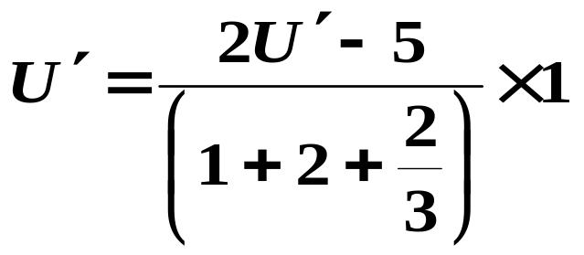
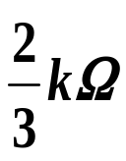
2kΩ
1kΩ
4-4 应用叠加定理求电压U
+
5V
2kΩ
将图(a)等效为图(c)。
_
+
+
U’
6U
由图(c)得：
1kΩ
_
_
(a)
2kΩ
解得：
+
5V
_
+
+
U’
1kΩ
2U’
_
_
(c)

Slide 40
4-5 试求图示梯形电路中各支路电流，结点电压和 ，u_{s}=10V
解：由齐性原理可知，当电路中只有一个独立源时，其任意支路的响应与该独立源成正比。用齐性原理分析本题的梯形电路。
4Ω
i₁
4Ω
(1)
5Ω
(2)
i₃
i₅
+
i₂
i₄
+
u_{S}
39Ω
20Ω
u_{O}
12Ω
_
_
(0)
设支路电流如图，若给定
则可计算出各支路电压电流分别为：

Slide 41
4-6 试求图示梯形电路中各支路电流，结点电压和 ，u_{s}=10V
i₁
4Ω
4Ω
(1)
5Ω
(2)
i₃
i₅
+
i₂
i₄
+
u_{S}
39Ω
20Ω
u_{O}
12Ω
_
_
(0)
当激励为55V时各电压电流如上，现给定激励为10V，即洙、激励缩小了K＝10/55时，各支路电流电压应同时缩小K倍。故有：

Slide 42
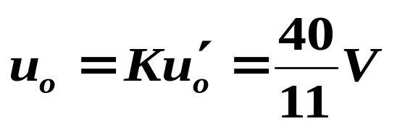
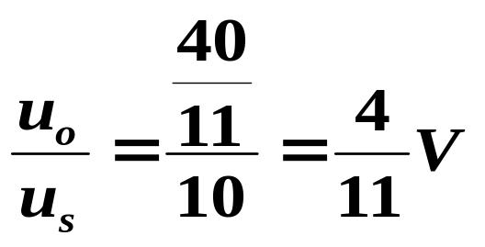
4-6 试求图示梯形电路中各支路电流，结点电压和 ，u_{s}=10V
i₁
4Ω
4Ω
(1)
5Ω
(2)
i₃
i₅
+
i₂
i₄
+
u_{S}
39Ω
20Ω
u_{O}
12Ω
_
_
(0)

Slide 43

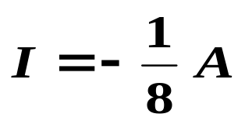
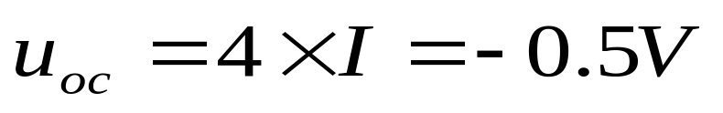
4-9 求图示电路的戴维宁和诺顿等效电路
2Ω
3V
解:
求开路电压u_{ac}：
_
+
a
+
设u_{ac}的参考方向如图所示，由KVL列方程：
I
2Ω
1A
4Ω
u_{oc}
_
b
解得：
从而求得：

Slide 44
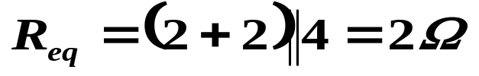
4-9 求图示电路的戴维宁和诺顿等效电路
2Ω
3V
解:
求等效内阻R_{eq}：
_
+
a
+
将图中的电压源短路，电流源开路，电路变为图(a)。
2Ω
1A
4Ω
u_{oc}
_
求得：
b
戴维宁电路如图(b)所示。
2Ω
利用电源的等效变换求得诺顿等效电路如图(c)所示：
a
a
a
2Ω
0.25A
2Ω
_
4Ω
2Ω
0.5V
+
b
b
b
(a)
(b)
(c)

Slide 45
4-10 求图示电路在ab端口的戴维宁或诺顿等效电路
2Ω
a
2Ω
2Ω
+
+
R₁
+
2Ω
R
a
2Ω
U_{s}
10V
1Ω
u_{oc}
_
+
_
αR
u_{oc}
_
_
b
b
(b)
(a)
20Ω
c
20Ω
0.2S
a
a
20Ω
+
20Ω
2A
10V
60Ω
60Ω
_
1A
20Ω
5Ω
5V
1A
b
_
5Ω
b
+
60Ω
d
60Ω
(d)
60Ω
(c)

Slide 46
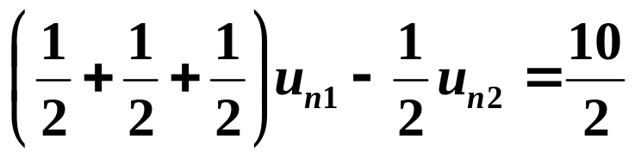
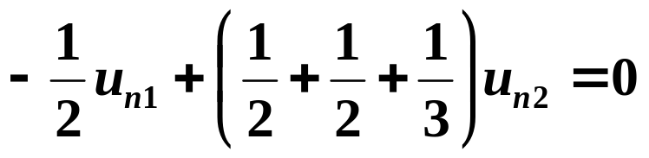
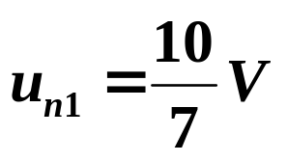
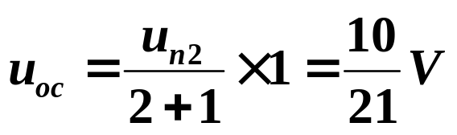
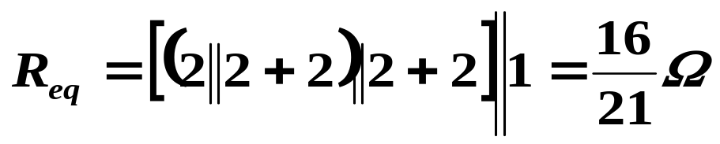
4-10 求图示电路在ab端口的戴维宁或诺顿等效电路
①
②
解(a) :
求开路电压u_{ac}：
2Ω
a
2Ω
2Ω
+
+
应用结点电压法列方程：
2Ω
a
2Ω
10V
1Ω
u_{oc}
_
+
_
_
b
(a)
b
(a1)
经整理得：
解得：
故开路电压：
把电压源短路求内阻一R_{eq}：
画出戴维宁等效电路如图(a1)所示。

Slide 47
4-10 求图示电路在ab端口的戴维宁或诺顿等效电路
+
R₁
R
a
a
U_{s}
_
+
αR
u_{oc}
+
_
b
_
(b)
b
解(b) :
求开路电压u_{ac}：
(b1)
应用电阻分压：
把电压源短路求内阻一R_{eq}：
画出戴维宁等效电路如图(b1)所示。

Slide 48
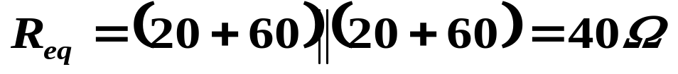
4-10 求图示电路在ab端口的戴维宁或诺顿等效电路
20Ω
c
20Ω
a
a
20Ω
20Ω
60Ω
60Ω
1A
20Ω
40Ω
b
b
60Ω
d
60Ω
(c)
(c1)
解(c) :
求诺顿电路参数i_{sc}：
把ab端口短路，可求得端口短路电流：
把电流源开路求内阻一R_{eq}：
画出戴维宁等效电路如图(c1)所示。

Slide 49


4-10 求图示电路在ab端口的戴维宁或诺顿等效电路
0.2S
5Ω
a
+
a
+
2A
10V
10V
_
_
5Ω
5V
1A
1A
_
5Ω
5Ω
b
+
b
(d)
60Ω
(d1)
60Ω
解(d) :
应用替代定理将图d等效为图d1：
求得开路电压u_{oc}：
10Ω
a
把电压源短路求内阻一R_{eq}：
+
5V
_
b
画出戴维宁等效电路如图(d2)所示。
(d2)

Slide 50



4-12 求图示电路的戴维宁或诺顿等效电路
5Ω
10Ω
10Ω
10Ω
10Ω
9V
6Ω
1
a
6V
2A
2A
1A
b
3V
10Ω
5V
1’
(a)
(b)
i₁
8Ω
5Ω
1
2Ω
+
_
1
4V
4A
2u₁
_
+
2i
+
u₁
1’
_
(c)
1’
(d)

Slide 51



4-12 求图示电路的戴维宁或诺顿等效电路
5Ω
解(a) :
求得开路电压u_{oc}：
10Ω
i₂
10Ω
10Ω
应用网孔电流法，设网孔电流i₁、i₂如图示。列网孔电流方程：
1
1
14Ω
+
+
6V
2A
15V
1A
u_{oc}
_
i₁
_
5V
1’
1’
(a)
(a1)
联立求解上述方程得：
故开路电压为：
将电压源短路。电流源开路，求得等效电阻为：
画出戴维宁等效电路如图(a1)所示。

Slide 52
4-12 求图示电路的戴维宁或诺顿等效电路
a
10Ω
9V
6Ω
16Ω
a
+
2A
3V
6V
b
_
10Ω
b
(b)
(b1)
解(b) :
根据KVL求开路电压u_{ab}为：
将电压源短路，电流源开路，求得等效电阻为：
画出戴维宁等效电路如图(b1)所示。

Slide 53
4-12 求图示电路的戴维宁或诺顿等效电路
i₁
8Ω
5Ω
1
8Ω
5Ω
1
2Ω
+
i₁
2Ω
i
+
_
_
+
4V
u_{oc}
_
2i₁
_
2i₁
u
_
+
1’
+
1’
(c)
(c1)
解(c) :
设开路电压u_{ab}的参考方向如图示。则
求等效电阻：由于有受控源，故用加压求流法，如图c1所示。
1
根据KVL列方程：
解得：
7Ω
1’
(c2)
画出戴维宁等效电路如图(c2)所示。

Slide 54

4-12 求图示电路的戴维宁或诺顿等效电路
2Ω
_
+
1
1
4A
4u₁
i₁
4A
2u₁
+
+
+
8Ω
u₁
5Ω
u_{oc}
u₁
_
_
_
1’
1’
(d1)
(d)
解(d) :
求开路电压u_{oc}。将图(d)等效为图(d1)。
由KVL得：
由元件约束得：
解得：
得开路电压：

Slide 55
4-12 求图示电路的戴维宁或诺顿等效电路
2Ω
_
+
1
1
4A
4u₁
4A
2u₁
+
i_{sc}
+
8Ω
u₁
u₁
_
_
1’
1’
(d2)
(d)
解(d) :
求等效电阻R_{eq}。用开路短路法：将1、1’短接，如图(d2)。
由KVL得：
即：
6.47Ω
1
由元件约束得：
+
画出戴维宁等效电路如图(d3)所示。
代入上式得：
28.24V
_
1’
得等效电阻：
(d3)

Slide 56
4-13 求图示电路的戴维宁或诺顿等效电路，并解释所得结果。
3i
i
6Ω
8Ω
i
4Ω
1
4Ω
2Ω
1
+
+
+
+
10V
6Ω
15V
4u₂
_
_
u₂
_
_
12Ω
1’
1’
(a)
(b)

Slide 57
4-13 求图示电路的戴维宁或诺顿等效电路，并解释所得结果。
3i
3i_{sc}
i
4Ω
4Ω
1
1
+
2Ω
+
2Ω
i_{sc}
10V
6Ω
10V
_
_
1’
1’
(a)
(a1)
解(a) :
求开路电压u_{oc}。因端口开路，i=0，受控源电流为0，故
求等效电阻R_{eq}。用开路短路法：将1、1’短接，如图(a1)。
由KVL得：

Slide 58
4-13 求图示电路的戴维宁或诺顿等效电路，并解释所得结果。
3i
i
1
4Ω
1
+
+
2Ω
5V
_
10V
6Ω
1’
_
1’
(a2)
(a)
解(a) :
求开路电压u_{oc}。因端口开路，I=0，受控源电流为0，故
画出戴维宁等效电路如图(a2)所示。为5V的理想电压源。
求等效电阻R_{eq}。用开路短路法：将1、1’短接，如图(a1)。
由KVL得：
其诺顿等效电路不存在。

Slide 59
4-13 求图示电路的戴维宁或诺顿等效电路，并解释所得结果。
6Ω
8Ω
i
6Ω
8Ω
4Ω
4Ω
1
1
+
+
+
+
+
+
15V
4u₂
15V
4u₂
i_{sc}
_
u₂
_
u₂
_
_
_
_
12Ω
12Ω
1’
1’
(b)
(b1)
解(b) :
求短路电流i_{sc}。将1、1’短接，如图(b1)。
由KCL得：

Slide 60
4-13 求图示电路的戴维宁或诺顿等效电路，并解释所得结果。
6Ω
8Ω
i
6Ω
8Ω
i
4Ω
4Ω
1
1
+
+
+
+
+
+
15V
u₂
4u₂
u₂
4u₂
u
_
_
_
_
_
_
12Ω
12Ω
1’
1’
(b)
(b2)
解(b) :
求等效电阻R_{eq}：用加压求流法，如图(b2)。
由KCL得：

Slide 61
4-13 求图示电路的戴维宁或诺顿等效电路，并解释所得结果。
6Ω
8Ω
i
1
4Ω
7.5A
1
+
+
+
15V
u₂
4u₂
1’
_
_
12Ω
_
1’
(b2)
(b)
解(b) :
故等效电路为一电流为7.5A的理想电流源，如图(b2)所示。
求等效电阻R_{eq}：用加压求流法，如图(b2)。
该电路只有诺顿等效电路。
由KCL得：

Slide 62
4-20 N由电阻组成，图(a)中，I₂=0.5A，求图(b)中的电压U₁。
解 :
将3Ω及4Ω电阻归入到N网络中，如图(a1)和(b1)。
4Ω
4Ω
2
1
2
1
_
+
U₁
+
N
I₂
N
6A
5V
_
3Ω
3Ω
1’
2’
1’
2’
(a)
(b)
2
1
I₁
2
1
+
+
+
+
N’
N’
6A
U₂
5V
_
_
_
_
1’
2’
1’
2’
(a1)
(b1)

Slide 63
4-20 N由电阻组成，图(a)中，I₂=0.5A，求图(b)中的电压U₁。
解:
设端口电流、电压如图示。
根据特勒根定理2，有：
而：
故：
即：
所以电压：
2
1
I₁
2
1
+
+
+
+
N’
N’
6A
U₂
5V
_
_
_
_
1’
2’
1’
2’
(a1)
(b1)

Slide 64
4-24 N由电阻组成，图(a)中，U₁=1V，I₂=0.5A，求图(b)中的
0.3A
+
N
I₂
+
N
4A
3V
U₁
_
_
2Ω
10Ω
(a)
(b)
解 :
对图(a)和(b)应用特勒根定理：
而U₁=1V，I₂=0.5A，代入上式，得

Slide 65
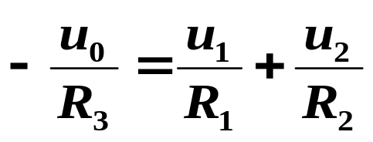
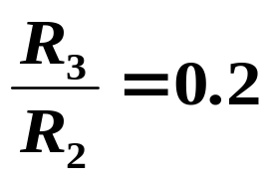

5-1 要求电路的输出为-u₀=3u₁+0.2u₂，已知R₃=10kΩ，求R₁和R₂。
R₃
解 :
根据“虚断”，有：
i₁
R₁
i
u₁
①
+
_
∞
i₂
u₂
i⁻
故：
+
R₂
+
+
+
u₀
即：
_
_
根据“虚短” 有：
代入上式后得：
代入已知条件得：
故：

Slide 66


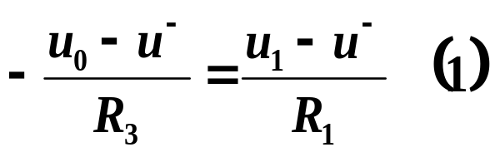
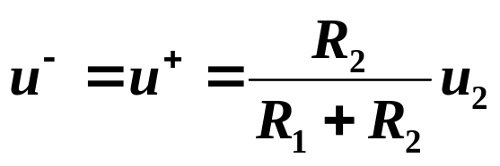
5-2 求输出电压与输入电压的关系。
R₂
i₃
解 :
根据“虚断”，有：
i₁
R₁
①
i⁻
_
∞
u₁
+
u⁻
得：
i₂
u⁺
+
u₂
+
+
R₁
②
+
i⁺
u₀
故：
R₂
_
_
i₄
而：
根据“虚短” 有：
代入(1)式后得：

Slide 67


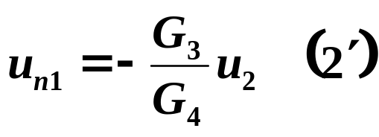
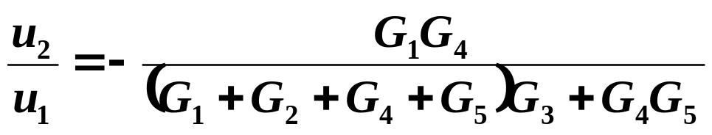
5-3 求输出电压与输入
电压的比值。
G₅
G₃
G₁
G₄
_
∞
①
②
+
解 :
+
+
G₂
+
利用结点电压法求解，并考虑“虚断”：i⁻=0，列方程：
u₂
u₁
_
_
根据“虚短” 有：
上式变为：
代入式(2’)代入(1’)后有：

Slide 68
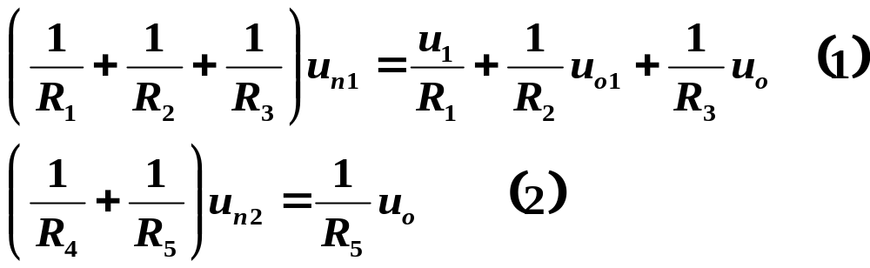

5-4 求输出电压与输入
电压的比值。
R₂
R₃
_
∞
+
①
_
∞
R₁
解 :
u_{o1}
+
+
+
利用结点电压法求解，并考虑“虚断”：i⁻=0，列方程：
u₁
+
②
u_{o}
R₅
_
R₄
_
根据“虚短” 有：
根据(2)有：
将u_{n1}，u_{o1}代入(1)后有：

Slide 69
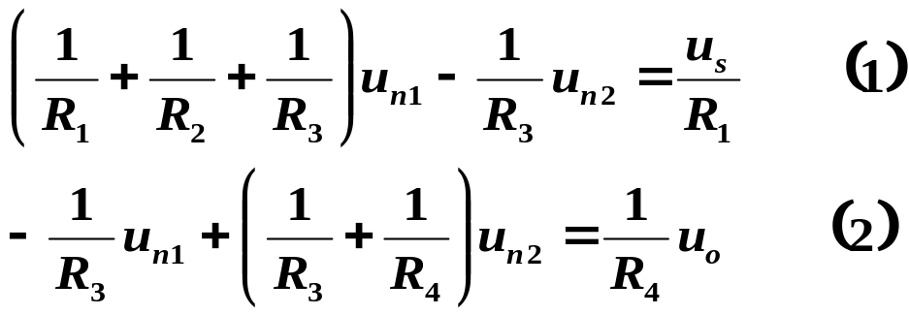
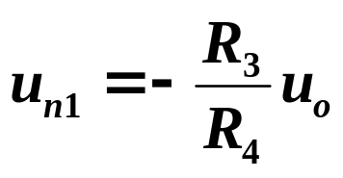
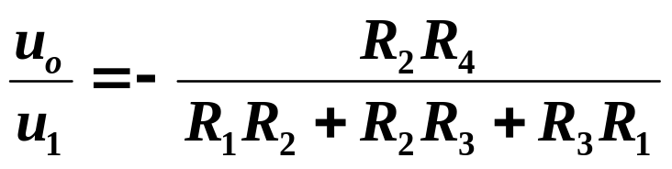
5-5 求输出电压与输入
电压的比值。
R₄
R₁
R₃
_
∞
①
②
+
+
+
解 :
R₂
利用结点电压法求解，并考虑“虚断”：i⁻=0，列方程：
u_{s}
u_{o}
R_{L}
_
_
根据“虚短” 有：
代入(2)式有：
将u_{n1}代入(1)后有：

Slide 70
7-1 S在t=0时动作，试求电路在t=0₊时刻电压、电流的初始值。
10Ω
1
5Ω
1
S
S
i_{C}
+
i_{L}
(t=0)
(t=0)
2
+
10V
2
+
_
C
_
+
u_{C}
L
2F
u_{L}
10V
5V
_
1H
_
_
+
5Ω
(a)
(b)
解 (a):
Ⅰ： 求u_{C}(0₋)：由于开关闭合前(t<0)，电路处于稳定状态，对直流电路，电容看作开路，故i_{C}=0，由图可知：u_{C}(0₋)=10V
Ⅱ：求u_{C}(0₊)：根据换路时，电容电压不会突变，所以有：u_{C}(0₊)= u_{C}(0₋)=10V

Slide 71
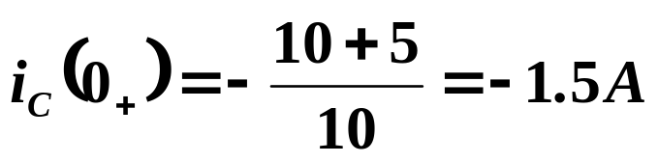

7-1 S在t=0时动作，试求电路在t=0₊时刻电压、电流的初始值。
1
10Ω
S
10Ω
i_{C}
_
(t=0)
+
i_{C}
u_{R}
2
+
+
+
_
C
_
u_{C}
10V
10V
2F
_
5V
5V
_
_
+
+
(a)
(a1)
解 (a):
Ⅲ： 求i_{C}(0₊)和u_{R}(0₊) ：0₊时的等效电路如图(a1)所示。
换路后i_{C}和u_{R} 发生了跃变。

Slide 72
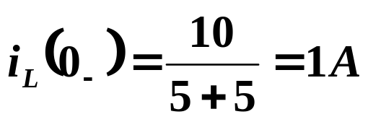
7-1 S在t=0时动作，试求电路在t=0₊时刻电压、电流的初始值。
1
5Ω
解 (b):
S
+
i_{L}
(t=0)
Ⅰ： 求i_{L}(0₋)：由于开关闭合前(t<0)，电路处于稳定状态，对直流电路，电感可看作短路，故u_{L}=0，由图可知：
10V
2
_
+
L
u_{L}
1H
_
5Ω
(b)
Ⅱ： 求i_{L}(0₊)：根据换路时，电感电流不会突变，所以有：
i_{L}(0₊)= i_{L}(0₋)=1A
Ⅲ： 求i_{R}(0₊)和u_{L}(0₊) ：0₊时的等效电路如图(b1)所示。

Slide 73
7-1 S在t=0时动作，试求电路在t=0₊时刻电压、电流的初始值。
1
5Ω
S
5Ω
+
i_{L}
_
(t=0)
+
u_{R}
10V
2
_
+
+
L
u_{L}
u_{L}
1H
_
_
5Ω
1A
(b)
(b1)
Ⅱ： 求i_{L}(0₊)：根据换路时，电感电流不会突变，所以有：
i_{L}(0₊)= i_{L}(0₋)=1A
Ⅲ： 求i_{R}(0₊)和u_{L}(0₊) ：0₊时的等效电路如图(b1)所示。
换路后电感电压u_{L} 发生了跃变。

Slide 74


7-3 S在t=0时动作，求i_{L}(0₊) ， i_{L}(0₊)，
6Ω
S
6Ω
(t=0)
6Ω
0.1H
i_{L}
i_{L}(0₋)
_
6Ω
+
+
u_{L}
i_{C}
+
+
12V
+
3Ω
3Ω
_
u_{C}
12V
u_{C} (0₋)
_
_
_
(a)
解:
(Ⅰ) 求i_{L}(0₋)和u_{C}(0₋) ：t<0时，电路处于稳态，把电容
断开，电感短路，电路如图(a)所示。
由图得：
根据电容电压和电感电流的连续性得：

Slide 75
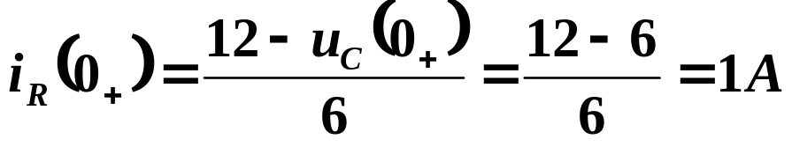
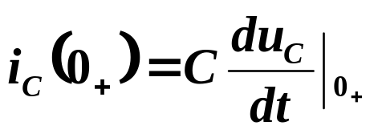
7-3 S在t=0时动作，求i_{L}(0₊) ， i_{L}(0₊)，
6Ω
S
(t=0)
u_{L} (0₊)
_
i_{R}(0₊)
+
i_{L}(0₊)
6Ω
6Ω
0.1H
i_{L}
+
_
+
u_{L}
i_{C} (0₊)
+
i_{C}
12V
3Ω
+
_
+
12V
u_{C}
3Ω
_
_
u_{C} (0₊)
_
(b)
解:
(Ⅱ) 求0₊时的相关值：画出0₊时的电路，如图(b)所示。
由图得：
而：
故：

Slide 76
7-3 S在t=0时动作，求i_{L}(0₊) ， i_{L}(0₊)，
6Ω
S
(t=0)
u_{L} (0₊)
_
i_{R}(0₊)
+
i_{L}(0₊)
6Ω
6Ω
0.1H
i_{L}
+
_
+
u_{L}
i_{C} (0₊)
+
i_{C}
12V
3Ω
+
_
+
12V
u_{C}
3Ω
_
_
u_{C} (0₊)
_
(b)
解:
而：
故：

Slide 77
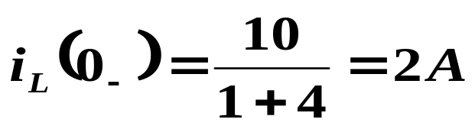
7-5 S在t=0时由1合向2，求换路后的i (t)和 u_{L}(t)
1Ω
1
i
1H
解: 为零输入响应
S
_
+
u_{L}
2
(Ⅰ) 求初始值i_{L}(0₊)：由于开关闭合前(t<0)，电路处于稳定状态，对直流电路，电感可看作短路，故：
+
10V
4Ω
4Ω
_
(a)
换路时i_{L}不能突变，故：
i_{L}(0₊)= i_{L}(0₊) =2A

Slide 78
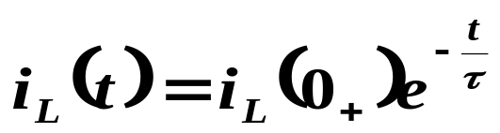
7-5 S在t=0时由1合向2，求换路后的i (t)和 u_{L}(t)
1Ω
1
i
1H
解:
S
_
+
u_{L}
(Ⅱ) 求t>0后的响应i(t)、 u_{L}(t) ： t>0后的电路如图(a)所示。是一个求RL一阶电路的零输入响应，故有：
2
+
10V
4Ω
4Ω
_
(a)
时间常数：
i_{L}
1H
_
+
u_{L}
故t>0后的响应为 ：
4Ω
4Ω
(b)

Slide 79
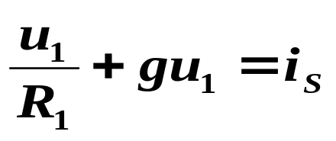
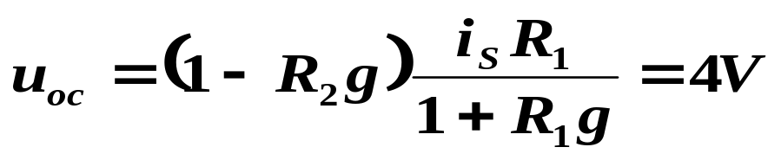
7-27 已知i_{S} (t)=10ε(t)A， u_{C}(0₋)=2V，R1= 1Ω，R2= 2Ω，C=1uF，
g=0.25s，求全响应i₁ (t)，i_{C} (t)， u_{C} (t)
解:
(Ⅰ) 先求电容二端电路t>0时的戴维宁等效电路：把电容断开，如图(a)所示。
i₁
R₂
i_{C}
i_{S}
+
+
R₁
u₁
gu₁
C
_
u_{C}
_
由KVL得：
i₁
R₂
+
i_{S}
+
由KCL得：
R₁
u₁
gu₁
_
u_{oc}
_
联立求解得：
(a)

Slide 80
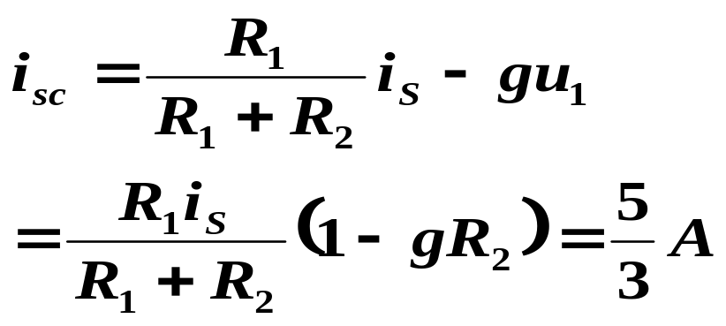

7-27 已知i_{S} (t)=10ε(t)A， u_{C}(0₋)=2V，R1= 1Ω，R2= 2Ω，C=1uF，
g=0.25s，求全响应i₁ (t)，i_{C} (t)， u_{C} (t)
解:
把端口短路，得短路电流：
i₁
R₂
i_{C}
i_{S}
+
+
R₁
u₁
gu₁
C
_
u_{C}
_
i₁
R₂
+
i_{S}
+
故等效电阻：
R₁
2.4 Ω
u₁
gu₁
i_{C}
_
u_{oc}
+
4V
_
_
C
(a)
等效电路如图(b)所示。
(b)

Slide 81




7-27 已知i_{S} (t)=10ε(t)A， u_{C}(0₋)=2V，R1= 1Ω，R2= 2Ω，C=1uF，
g=0.25s，求全响应i₁ (t)，i_{C} (t)， u_{C} (t)
解:
(Ⅱ) 求电路的三要素：
i₁
R₂
i_{C}
i_{S}
+
+
根据题意：
R₁
u₁
gu₁
C
_
u_{C}
_
根据图(b)：
2.4 Ω
i_{C}
+
代入三要素公式中，得电容电压：
4V
C
_
(b)

Slide 82



7-27 已知i_{S} (t)=10ε(t)A， u_{C}(0₋)=2V，R1= 1Ω，R2= 2Ω，C=1uF，
g=0.25s，求全响应i₁ (t)，i_{C} (t)， u_{C} (t)
解:
电容电流为：
i₁
R₂
i_{C}
i_{S}
+
+
R₁
u₁
gu₁
C
_
u_{C}
_
根据原图，应用KCL有：
2.4 Ω
i_{C}
+
将 u₁=R₁i₁ 代入，得：
4V
C
_
(b)

Slide 83
7-3 S在t=0时动作，求i_{L}(0₊) ， i_{L}(0₊)，
6Ω
S
6Ω
(t=0)
6Ω
0.1H
i_{L}
i_{L}(0₋)
_
6Ω
+
+
u_{L}
i_{C}
+
+
12V
+
3Ω
3Ω
_
u_{C}
12V
u_{C} (0₋)
_
_
_
(a)
解:
(Ⅰ) 求i_{L}(0₋)和u_{C}(0₋) ：t<0时，电路处于稳态，把电容
断开，电感短路，电路如图(a)所示。
由图得：
根据电容电压和电感电流的连续性得：

Slide 84
7-3 S在t=0时动作，求i_{L}(0₊) ， i_{L}(0₊)，
6Ω
S
(t=0)
u_{L} (0₊)
_
i_{R}(0₊)
+
i_{L}(0₊)
6Ω
6Ω
0.1H
i_{L}
+
_
+
u_{L}
i_{C} (0₊)
+
i_{C}
12V
3Ω
+
_
+
12V
u_{C}
3Ω
_
_
u_{C} (0₊)
_
(b)
解:
(Ⅱ) 求0₊时的相关值：画出0₊时的电路，如图(b)所示。
由图得：
而：
故：

Slide 85
7-3 S在t=0时动作，求i_{L}(0₊) ， i_{L}(0₊)，
6Ω
S
(t=0)
u_{L} (0₊)
_
i_{R}(0₊)
+
i_{L}(0₊)
6Ω
6Ω
0.1H
i_{L}
+
_
+
u_{L}
i_{C} (0₊)
+
i_{C}
12V
3Ω
+
_
+
12V
u_{C}
3Ω
_
_
u_{C} (0₊)
_
(b)
解:
而：
故：

Slide 86






7-5 S在t=0时动作，求在R不同值下的i 和 u_{C}
L
解:
(Ⅰ) 求电路方程及其解：
R
_
+
+
u_{L}
由图知，t>0后电路的微分方程为：
+
U
u_{C}
C
_
_
S
i
电路的特征方程为：
由题意知，初始条件为：
因此该题为求二阶电路的零状态响应。
设u_{C}(t)的解答为：
式中u’_{C}为方程的特解，满足：
式中u”_{C}为对应的齐次方程的通解，其函数形式与特征根有关。

Slide 87




7-5 S在t=0时动作，求在R不同值下的i 和 u_{C}
L
解:
R
_
+
+
u_{L}
根据特征方程：
+
U
u_{C}
C
_
_
S
i
得特征根：
(Ⅱ) 根据R的值分析牲根情况：
(1)当R=3kΩ 时：
即：
特征为两个不相等的负实数，电路处于非振荡放电过程。

Slide 88





7-5 S在t=0时动作，求在R不同值下的i 和 u_{C}
L
解:
R
_
+
+
u_{L}
通解u”的形式为：
+
U
u_{C}
C
_
_
S
i
根据初始条件可得：
解得：
所以电容电压为
电流为

Slide 89







7-5 S在t=0时动作，求在R不同值下的i 和 u_{C}
L
解:
R
_
+
(2)当R=2kΩ时：有
+
u_{L}
+
U
u_{C}
C
_
_
S
i
即：
电路处于临界阻尼情况。
通解u”的形式为：
根据初始条件可得：

Slide 90

7-5 S在t=0时动作，求在R不同值下的i 和 u_{C}
L
解:
R
_
+
+
u_{L}
+
U
u_{C}
C
_
_
S
i
所以电容电压为：
电流为

Slide 91





7-5 S在t=0时动作，求在R不同值下的i 和 u_{C}
L
解:
(3)当R=200Ω时：有
R
_
+
+
u_{L}
+
U
u_{C}
C
_
_
S
i
即：
为两个共轭复根，电路处于振荡放电过程，即欠阻尼情况。
通解u”的形式为：
其中：
根据初始条件，可得：

Slide 92



7-5 S在t=0时动作，求在R不同值下的i 和 u_{C}
L
解:
解得
R
_
+
+
u_{L}
+
U
u_{C}
C
_
_
S
i
所以电容电压为：
电流为

Slide 93




8--3
解:
根据复数相等的定义，应有实部与实部相等，虚部与虚部相等，即
把以上两式相加，得等式：
解得：

Slide 94








8--14 电路由电压源u_{s}=100cos(10³t)V和L=0.025H串联组成。电感端电压的有效值为25V。求R的值和电流的表达式。
X_{L}
_
+
+
R
_
图(a)
图(b)
解:
电路的相量模型如图(b)所示。(感性电路，电压超前电流)
已知：
电流有效值(通过电感求得)：
电阻电压有效值(通过有效值三角形求得)：

Slide 95

8--14 电路由电压源u_{s}=100cos(10³t)V和L=0.025H串联组成。电感端电压的有效值为25V。求R的值和电流的表达式。
X_{L}
_
+
+
R
_
图(a)
解:
电流的瞬时值为：

Slide 96









8--16 已知图示电路中I₁=I₂=10A，求 和
+
R
_
图(a)
图(b)
解:
设 为参考相量， 与 同相位， 超前
故

Slide 97







8--16 已知图示电路中 ，求电压
+
_
1Ω
j1Ω
解:

Slide 98
9--5
并画出电路的相量图。
jωL
+
_
1Ω
-j1Ω
图(a)
解:

Slide 99
9--5
并画出电路的相量图。
jωL
+
_
1Ω
-j1Ω
图(a)
解:
由KVL得：

Slide 100



9--5
并画出电路的相量图。
jωL
+
_
1Ω
-j1Ω
图(a)
解:

Slide 101





9—9
_
+
+
_
Z_{x}
图(a)
解:

Slide 102



9—9
_
+
+
_
Z_{x}
图(a)
解:
又因为：
令等式两边实部和虚部分别相等，有：

Slide 103



9—9
_
+
+
_
Z_{x}
图(a)
解:
两式平方相加得：

Slide 104
9—9
_
+
+
_
Z_{x}
图(a)
解:
解得：
电路输入阻抗：

Slide 105

9—23
解:
1
2
+
R₁
R₂
Z_{L}
_
jωL₁
图(a)
故
得
1

Slide 106




9—23
解:
1
2
+
R₁
R₂
Z_{L}
_
jωL₁
图(a)

Slide 107







补充1: 求示一端口的戴维宁(或诺顿)等效电路
解:
+
R₂
a
R₁
_
R₃
b
图(a)
其中
故

Slide 108




补充1: 求示一端口的戴维宁(或诺顿)等效电路
II：求短路电流
解:
把ab短路，电路等效如图a’。
+
R₂
a
R₁
_
R₃
由KVL可得：
b
图(a)
_
+
+
R₁
R₂
电路的等效阻抗为：
_
图(a’)

Slide 109

补充1: 求示一端口的戴维宁(或诺顿)等效电路
解:
+
R₂
a
R₁
_
R₃
b
图(a)
等效电路如图(a”)。
+
Z_{eq}
_
图(a”)

Slide 110
补充1: 求示一端口的戴维宁(或诺顿)等效电路
6Ω
j10Ω
_
+
+
+
_
6Ω
_
图(b)
解: 图(b)
求开路电压
而
故

Slide 111
补充1: 求示一端口的戴维宁(或诺顿)等效电路
6Ω
j10Ω
_
6Ω
j10Ω
_
+
+
+
+
+
_
6Ω
_
_
6Ω
图(b)
图(b’)
解:
求短路电流。把ab短路后的电路如图(b’)所示
而
则

Slide 112
补充1: 求示一端口的戴维宁(或诺顿)等效电路
6Ω
j10Ω
_
6Ω
j10Ω
_
+
+
+
+
+
_
6Ω
_
_
6Ω
图(b)
图(b’)
解:
电路的等效阻抗为：
3Ω
a
+
_
b
等效电路如图示。
图(b”)

Slide 113

补充1: 求示一端口的戴维宁(或诺顿)等效电路
j10Ω
j10Ω
a
+
+
- j10Ω
_
_
b
图(c)
图(c’)
解: 图(c)
求短路电流。把ab短路后的电路如图c’所示。
a
b
把电压源短路后求等效电导：
图(c”)
等效电路为一电流源。

Slide 114






补充2:
+j
i
R₁
R₂
+
u_{S}
L
_
O
+1
图(a)
解:
元件参数和电压源参数均已知，故电流
各元件的电压：

Slide 115
补充2:
+j
i
R₁
R₂
+
u_{S}
jωL
_
O
+1
图(a)
解:
电源发出的复功率：
或：

Slide 116

补充2:
+j
i
R₁
R₂
+
u_{S}
jωL
_
O
+1
图(a)

Slide 117








补充3:
i
解:
R₁
+
R₂
求最大功率，应用戴维宁定理化简。
+
_
_
jωL
Z_{L}
断开Z求开路电压：
图(a)
i
R₁
+
R₂
+
+
_
_
jωL
_
图(b)

Slide 118



补充3:
解:
R₁
+
求最大功率，应用戴维宁定理化简。
+
+
R₂
_
_
jωL
_
断开Z求开路电压：
图(b)
应用结点电压法，结点1的方程为：
从中解得：
则开路电压：

Slide 119





补充3:
A
解:
R₁
+
求最大功率，应用戴维宁定理化简。
+
+
R₂
_
_
jωL
_
断开Z求开路电压：
B
图(c)
应用外加电压法求等效阻抗。AB端的等效阻抗为：
由KCL得：
则：
由KVL得：

Slide 120



补充3:
A
解:
R₁
+
R₂
+
+
_
_
jωL
_
B
图(c)
根据交流电路最大传输功率定理可知，
当：
时，获得最大功率，最大功率为

Slide 121

10-4(参考) 图示电路中，L1=6H，L2=3H，M=4H。试求从端子1-1’看进去的等效电感。
L₁
•
1
•
解:
方法一：去耦合。
L₂
M
去耦等效电路如图。
1’
等效电感为：
图(a)
L₁+M
1
L₂+M
-M
1’

Slide 122




10-4(参考) 图示电路中，L1=6H，L2=3H，M=4H。试求从端子1-1’看进去的等效电感。
L₁
•
解:
方法二：原图转化为相量模型，2个回路分别应用KVL：
1
•
L₂
M
1’
jωL₁
•
解得：
1
•
jωM
jωL₂
则等效电感
1’

Slide 123
10-4(参考) 图示电路中，L1=6H，L2=3H，M=4H。试求从端子1-1’看进去的等效电感。
M
1
•
•
解:
方法一：去耦合。
L₁
L₂
去耦等效电路如图。
1’
图(c)
等效电感为：
1
L₁+M
L₂+M
-M
1’

Slide 124
10-4(参考) 图示电路中，L1=6H，L2=3H，M=4H。试求从端子1-1’看进去的等效电感。
M
1
•
•
解:
方法二：原图转化为相量模型，2个回路分别应用KVL求解(略)。
L₁
L₂
1’
方法三：利用原边等效电路求解：
图(c)
等效阻抗为：
1
jωL₁
则等效电感
1’

Slide 125
本题点评：
求含有耦合线圈电路的等效电感，常用方法：
利用去耦等效电路：去掉耦合，再对电感的串并联进行计算； 注意jωM有正有负。去耦时注意分清是串联 (单支路) 还是并联(多支路)，对串联支路分清是顺串还是反串，对并联支路分清是同名端相连还是异名端相连，
利用KCL、KVL列写其电压与电流关系式，然后确定其等效电感。求解方法与正弦稳态电路相似，但是在考虑自感电压的同时必须考虑互感电压，并且互感电压有正有负。
对于变压器，除上述方法外，还可利用原边等效电路，等效阻抗为(ωM)²/Z₂₂

Slide 126
10-5 求图示电路的输入阻抗Z(ω =rad/s)。
1H
解 :
方法一：利用原边等效电路求解。
1
•
•
1H
2H
等效阻抗为：
1Ω
1’
图(a)
1
jωL₁
方法二：原图转化为相量模型，2个回路分别应用KVL求解(略)。
1’

Slide 127
10-5 求图示电路的输入阻抗Z(ω =rad/s)。
4H
解 :
方法一：利用原边等效电路求解。
1
•
•
等效阻抗为：
0.2F
1H
1H
1’
方法二：原图转化为相量模型，2个回路分别应用KVL求解:
图(b)
j4Ω
1
•
•
求得:
j1Ω
-j5Ω
j1Ω
等效阻抗为：
1’

Slide 128
10-5 求图示电路的输入阻抗Z(ω =rad/s)。
1F
解 :
方法一：去耦等效求解。
1
•
•
等效阻抗为：
2H
2H
3H
1’
图(c)
去耦后的等效电感为：
故此电路处于并联谐振状态。此时

Slide 129



10-5 求图示电路的输入阻抗Z(ω =rad/s)。
1F
解 :
方法二：原图转化为相量模型，2个回路分别应用KVL求解:
1
•
•
2H
2H
3H
1’
求得:
图(c)
-j1Ω
1
•
•
故:
j2Ω
j2Ω
j3Ω
1’

Slide 130
本题点评：
求含有耦合线圈电路的输入阻抗(含RLC)，常用方法：
把时域电路转化为相量模型，利用去耦等效电路求解。注意jωM有正有负。
把时域电路转化为相量模型，采用外加电压法，列写KVL方程，求得电压电流比，即输入阻抗。注意互感电压有正有负。
对于变压器，除上述方法外，还可利用原边等效电路，等效阻抗为(ωM)²/Z₂₂

Slide 131





10-6 图示电路中，R₁= R₂= 1Ω， ωL₁= 3Ω， ωL₂= 2Ω， ωM= 2Ω，U₁= 100V。求(1)开关S打开和闭合时的电流 ；(2)S闭合时各部分的复功率。
+
_
R₁
jωL₁
解 :
法一：利用去耦等效电路计算。
•
+
•
+
设:
jωL₂
jωM
(1) 开关S打开时：
S
R₂
_
_
R₁
jω(L₁+M)
-jωM
+
jω(L₂+M)
S
R₂
_

Slide 132
10-6 图示电路中，R₁= R₂= 1Ω， ωL₁= 3Ω， ωL₂= 2Ω， ωM= 2Ω，U₁= 100V。求(1)开关S打开和闭合时的电流 ；(2)S闭合时各部分的复功率。
解 :
开关S闭合时：
R₁
jω(L₁+M)
-jωM
+
jω(L₂+M)
S
R₂
_

Slide 133


10-6 图示电路中，R₁= R₂= 1Ω， ωL₁= 3Ω， ωL₂= 2Ω， ωM= 2Ω，U₁= 100V。求(1)开关S打开和闭合时的电流 ；(2)S闭合时各部分的复功率。
+
_
R₁
jωL₁
解 :
•
+
•
+
(2) 开关S闭合时各部分的复功率：
jωL₂
jωM
电源发出的复功率：
S
R₂
_
_
因为线圈2被短路，其上的电压：
故线圈2吸收的复功率为：
线圈1吸收的复功率为：

Slide 134
10-6 图示电路中，R₁= R₂= 1Ω， ωL₁= 3Ω， ωL₂= 2Ω， ωM= 2Ω，U₁= 100V。求(1)开关S打开和闭合时的电流 ；(2)S闭合时各部分的复功率。
+
_
R₁
jωL₁
解 :
•
+
•
+
方法二：原图转化为相量模型，直接列写KVL方程求解。(略)
jωL₂
jωM
S
R₂
_
_

Slide 135
本题点评：
与直流电路或不含互感的正弦稳态电路不同，当开关S闭合时，线圈2两端的电压虽为零，但是仍有电流，这是由于互感电压的作用而引起的。
+
_
R₁
jωL₁
•
+
•
+
jωL₂
jωM
S
R₂
_
_

Slide 136




10-8 图示电路中，R1= R2= 100Ω， L1= 3H， L2= 10Ω， M= 5H，U= 220V， ω=100rad/s。求(1)两个线圈端电压并出相量图 ；(2)证明L₁+ L₂ –2M≤0；(3)串联多大电容可使电路发生串联谐振；(4)画该电路的去耦等效电路。
解 :
(1)
R₁
jωL₁
R₂
jωL₂
•
•
设：
+
jωM
+
_
+
_
等效电感：
_
电流：

Slide 137





10-8 图示电路中，R1= R2= 100Ω， L1= 3H， L2= 10Ω， M= 5H，U= 220V， ω=100rad/s。求(1)两个线圈端电压并出相量图 ；(2)证明L₁+ L₂ –2M≤0；(3)串联多大电容可使电路发生串联谐振；(4)画该电路的去耦等效电路。
解 :
(2)
R₁
jωL₁
R₂
jωL₂
•
•
由：
+
jωM
+
_
+
_
得：
_
又因为：
即：
所以：
得证。

Slide 138



10-8 图示电路中，R1= R2= 100Ω， L1= 3H， L2= 10Ω， M= 5H，U= 220V， ω=100rad/s。求(1)两个线圈端电压并出相量图 ；(2)证明L₁+ L₂ –2M≤0；(3)串联多大电容可使电路发生串联谐振；(4)画该电路的去耦等效电路。
解 :
(3)
R₁
jωL₁
R₂
jωL₂
谐振频率为正弦电源频率
•
•
+
jωM
+
_
+
_
_
当
时
发生串联谐振，可得

Slide 139
10-8 图示电路中，R1= R2= 100Ω， L1= 3H， L2= 10Ω， M= 5H，U= 220V， ω=100rad/s。求(1)两个线圈端电压并出相量图 ；(2)证明L₁+ L₂ –2M≤0；(3)串联多大电容可使电路发生串联谐振；(4)画该电路的去耦等效电路。
解 :
(4)
R₁
jωL₁
R₂
jωL₂
电路的去耦等效电路如图。
•
•
+
jωM
+
_
+
_
_
R₁
jωL₁-M
R₂
jωL₂-M
+
_

Slide 140
本题点评：
两个线圈顺接时等效电感为L_{eq}=L₁+L₂+2M，反接时等效电感为L_{eq}=L₁+L₂-2M，其互感系数M有可能大于其中一个自感系数，但是 ，故不管顺接还是反接总有L_{eq}大于零 ，即一定为感性。
R₁
jωL₁
R₂
jωL₂
•
•
+
jωM
+
_
+
_
_

Slide 141








12-1 已知对称三相电路的星形负载阻抗
，端线阻抗 ，端线阻抗 ，线电压U_{l}＝380V，求负载端的电流和线电压，并作电路的相量图。
Z₁
Z
A’
A
解:
Z₁
Z
Z
N’
N’
依题意可画出对称三相电路如上图。由于是对称三相电路，可以归结为一相（A相）计算。如下图。
B
Z₁
B’
Z
C
C’
Z_{N}
N
_
+
A
Z_{l}
A’
Z
N’
N

Slide 142



12-1 已知对称三相电路的星形负载阻抗
，端线阻抗 ，端线阻抗 ，线电压U_{l}＝380V，求负载端的电流和线电压，并作电路的相量图。
_
+
A
Z_{l}
A’
Z
解:
N’
N
令
则

Slide 143

12-1 已知对称三相电路的星形负载阻抗
，端线阻抗 ，端线阻抗 ，线电压U_{l}＝380V，求负载端的电流和线电压，并作电路的相量图。
_
+
A
Z_{l}
A’
Z
解:
N’
N
负载端的相电压为：
负载端的线电压为：

Slide 144



12-1 已知对称三相电路的星形负载阻抗
，端线阻抗 ，中线阻抗 ，线电压U_{l}＝380V，求负载端的电流和线电压，并作电路的相量图。
解:
相量图为：

Slide 145

12-2 已知对称三相电路的线电压U_{l}＝380V，三角形负载阻抗 ，端线阻抗 ，求线电流和负载端的相电流，并作电路的相量图。
解:
本题为对称结构，可归结为一相电路计算，先将Δ－ Δ电路变换为Y－Y电路。
_
Z_{Y}
+
Z₁
A’
A
_
+
Z₁
Z
Z_{Y}
N’
N’
N
_
B
B’
+
Z₁
Z_{Y}
C
C’
令

Slide 146
12-2 已知对称三相电路的线电压U_{l}＝380V，三角形负载阻抗 ，端线阻抗 ，求线电流和负载端的相电流，并作电路的相量图。
解:
_
Z_{Y}
+
Z₁
A’
A
_
+
Z₁
Z
Z_{Y}
N’
N’
N
根据三相归一相计算，有线电流
_
B
B’
+
Z₁
Z_{Y}
C
C’

Slide 147
12-2 已知对称三相电路的线电压U_{l}＝380V，三角形负载阻抗 ，端线阻抗 ，求线电流和负载端的相电流，并作电路的相量图。
解:
_
Z_{Y}
+
Z₁
A’
利用三角形连接的线电流与相电流之间的关系，可得原三角形负载中的相电流为
A
_
+
Z₁
Z
Z_{Y}
N’
N’
N
_
B
B’
+
Z₁
Z_{Y}
C
C’

Slide 148



12-2 已知对称三相电路的线电压U_{l}＝380V，三角形负载阻抗 ，端线阻抗 ，求线电流和负载端的相电流，并作电路的相量图。
解:
相量图为

Slide 149

11-3 (参考) 已知对称三相电路的线电压U_{l}＝230V，负载阻抗 ，求
（1）星形连接负载时的线电流及吸收的总功率；
（2）三角形连接负载时的线电流、相电流及吸收的
总功率；
（3）比较（1）和（2）的结果能得到什么结论？
解:
（1）星形连接负载时，三相归一相计算，令电源相电压
不考虑端线阻抗，则线电流

Slide 150

11-3 已知对称三相电路的线电压U_{l}＝230V，负载阻抗 ，求
（1）星形连接负载时的线电流及吸收的总功率；
（2）三角形连接负载时的线电流、相电流及吸收的
总功率；
（3）比较（1）和（2）的结果能得到什么结论？
解:
负载吸收的总功率为

Slide 151



11-3 已知对称三相电路的线电压U_{l}＝230V，负载阻抗 ，求
（1）星形连接负载时的线电流及吸收的总功率；
（2）三角形连接负载时的线电流、相电流及吸收的
总功率；
（3）比较（1）和（2）的结果能得到什么结论？
解:
（2）三角形连接负载时，令负载端的线电压（即负载相电压）为
三角形负载中的相电流为

Slide 152

11-3 已知对称三相电路的线电压U_{l}＝230V，负载阻抗 ，求
（1）星形连接负载时的线电流及吸收的总功率；
（2）三角形连接负载时的线电流、相电流及吸收的
总功率；
（3）比较（1）和（2）的结果能得到什么结论？
解:
根据三角形连接时线电流与相电流的关系，可求得线电流为

Slide 153

11-3 已知对称三相电路的线电压U_{l}＝230V，负载阻抗 ，求
（1）星形连接负载时的线电流及吸收的总功率；
（2）三角形连接负载时的线电流、相电流及吸收的
总功率；
（3）比较（1）和（2）的结果能得到什么结论？
解:
负载吸收的总功率为
比较（1）和（2）的结果得到，在相同的电源线电压下，负载由Y联接改为联接后，相电流增加到原来的3倍，功率也增加到原来的3倍。

Slide 154



11-5 Y-Y三相电路中，电压表的读数是1143.16V，
。求电流表的读数和线电压U_{AB}。
Z₁
Z
解:
A’
A
A
该电路为Y-Y三相电路，故有U_{NN’}=0，可以三相归一相(A相)电路的计算。
Z₁
V
Z
B
N’
Z₁
B’
Z
C
C’
根据题意：
则负载端的相电压为：
线电流为：

Slide 155

11-5 Y-Y三相电路中，电压表的读数是1143.16V，
。求电流表的读数和线电压U_{AB}。
Z₁
Z
解:
A’
A
A
Z₁
V
Z
B
N’
Z₁
B’
Z
C
电源端的线电压为：
C’

Slide 156
本题点评：
电压表跨在负载端线电压上，所以负载端的线电压为1143.16V。由于存在端线电阻Z₁，导致电源端的线电压与负载端的线电压不相同。
Z₁
Z
A’
A
A
Z₁
V
Z
B
N’
Z₁
B’
Z
C
C’

Slide 157

14-1(参考) 求函数 的象函数
解:
点评：应用冲激函数的性质和拉斯变换的延时性。

Slide 158
14-1(参考) 求图示函数的象函数
f(t)
1
t
1
2
解:
点评：应用拉斯变换的延时性和常用函数的拉斯变换。

Slide 159
14-2(参考) 求象函数 的原函数
解:

Slide 160
点评：
应用部分分式展开法计算拉普拉斯反变换，将 F(s)展开成形式简单的部分分式，然后直接求出或通过查拉氏变换表得出相应的时域函数f(t)。
在线性定常电路中，象函数F(s)都是s的实有理函数，所以它的复数根必然以共轭复数的形式出现， 这一对共轭复根所对应的系数也是共轭的复数。因此在实际运算中，只需求出其中的一个待定系数即可。

Slide 161

14-3 (参考) 求象函数 的原函数
解:
点评：
应用拉氏变换时域延时性质：象函数e^{-st0}F(s)对应时域延迟函数 f(t=t₀)。

Slide 162

14-4(参考) 已知激励波形如图所示，求u_{C}(t) (t>0)。
s
e(t)
1H
1
1
+
e(t)
E(s)
1Ω
u(t)
-
t
1
解:

Slide 163





14-14 已知激励波形如图所示，求u_{C}(t) (t>0)。

Slide 164

14-14 已知激励波形如图所示，求u_{C}(t) (t>0)。

Slide 165
点评：
运算法与相量法的基本思想类似。相量法把正弦量变为相量(复数)，从而把求解线性电路的正弦稳态问题归结为经相量为变量的线性代数方程。运算法把时间函数变换为对应的相函数，从而把问题归结为求解以象函数为变量的线性代数方程。

Slide 166







14-15 图示电路在t=0时合上开关S，用运算法u_{C}(t)和i(t)
2Ω
0.5F
S
_
S
3μF
i
+
u_{C2}
3μF
i
+
i
+
+
i
+
3μF
+
+
u_{C}
+
+
100V
+
_
_
4V
1F
u_{C2}
1F
u_{C}
U_{C}(S)
U_{C}(S)
_
_
_
_
_
_
_
(a)
(a’)
(b)
(a’)
解： t≥0时图(a)的运算电路如图(a’)所示。
其原函数为：
原函数为：

Slide 167




14-15 图示电路在t=0时合上开关S，用运算法u_{C}(t)和i(t)
2Ω
0.5F
S
2
_
_
+
+
u_{C2}
3μF
i
I(s)
+
+
+
+
+
4V
1F
1F
u_{C}
U_{C}(s)
u_{C2}
_
_
_
_
+
_
_
(b)
(b’)
解： 对于图(b)所示电路
开关闭合前，由0.5F和1F电容进行分压：
解得：
t≥0时图(b)的运算电路如图(b’)所示。

Slide 168



14-15 图示电路在t=0时合上开关S，用运算法u_{C}(t)和i(t)
2Ω
0.5F
S
2
_
_
+
+
u_{C2}
3μF
i
I(s)
+
+
+
+
+
4V
1F
1F
u_{C}
U_{C}(s)
u_{C2}
_
_
_
_
+
_
_
(b)
(b’)
用结点法：
解得：
则

Slide 169


14-15 图示电路在t=0时合上开关S，用运算法u_{C}(t)和i(t)
2Ω
0.5F
S
2
_
_
+
+
u_{C2}
3μF
i
I(s)
+
+
+
+
+
4V
1F
1F
u_{C}
U_{C}(s)
u_{C2}
_
_
_
_
+
_
_
(b)
(b’)
则

Slide 170

点评：
由于两电容在换路前后 ，所以流过电容的电流中有冲激函数分量。
不能在复频域中计算功率，需要通过拉氏反变换求出电流、电压的原函数后，在时域中计算功率情况。

Slide 171
16-1 求图示二端口的Y、Z、T参数矩阵。
jωL
jωL
+
+
+
+
-
-
-
-
(a)
(b)
解： 对 (a)，利用观察法列出Y参数方程：
则Y参数矩阵为：

Slide 172
16-1 求图示二端口的Y、Z、T参数矩阵。
+
jωL
+
-
-
(a)
同理可列出Z参数方程：
则Z参数矩阵为：

Slide 173
16-1 求图示二端口的Y、Z、T参数矩阵。
+
jωL
+
-
-
(a)
列出T参数方程：
将式2代入式1得：
则T参数矩阵为：

Slide 174
点评：
二端口内部含有电容与电感，首先把时域电路图转化为相量模型图或运算电路图。
应用回路电流法或节点电压法，建立起电路的参数矩阵所要求的4个端口变量之间的相互约束方程，进而求得待的参数矩阵。

Slide 175


16-2 求图示二端口的Y和Z参数矩阵。
解： 图 (a)所示电路为对称的互易二端口，只有两个独立参数。对其进行Δ--Y变换，如图(a’)。
1Ω
+
1Ω
+
1Ω
1Ω
2Ω
+
+
2Ω
1Ω
利用观察法可得：
-
1Ω
-
-
-
(b)
(a)
+
+
利用对称可得：
-
1Ω
-
(a’)
则Z参数矩阵为：

Slide 176

16-2 求图示二端口的Y和Z参数矩阵。
解：
1Ω
将Z方程：
+
1Ω
1Ω
+
1Ω
-
-
变换为Y方程得：
(a)
则Y参数矩阵为：

Slide 177
16-2 求图示二端口的Y和Z参数矩阵。
解： 图 (b)所示电路也为对称的互易二端口(即将两个端口互换位置后与外电路连接，其外特性不会有任何改变)，只有两个独立参数。利用实验法法求出Y₁₁和Y₂₁即可。
+
1Ω
+
2Ω
2Ω
-
1Ω
-
(b)
根据电路所示参数有：
故
得
所以有

Slide 178
16-2 求图示二端口的Y和Z参数矩阵。
解：
则Y参数矩阵为：
+
1Ω
+
2Ω
2Ω
-
1Ω
-
(b)
故
得
所以有

Slide 179
16-2 求图示二端口的Y和Z参数矩阵。
解：
求Z参数：将端口2开路求Z₁₁和Z₂₁。
+
1Ω
+
2Ω
根据图示参数有
2Ω
-
1Ω
-
(b)
根据定义可求得：
Z参数矩阵为：

Slide 180
点评：
本题的端口内部令含有纯电阻，首先可以对电阻电路进行等效变换。本题进行了星形—三角形变换。
本题的两个电路图是对称的二端口电路，所以Y或Z参数矩阵只有2个变量是独立的。
可以利用Y和Z参数矩阵互为逆阵的关系，即Z=Y⁻¹，已知其中一个参数矩阵求解另一个。

